Slide 1

코드 분석 1.
Hyunchan, Park
http://oslab.jbnu.ac.kr
Division of Computer Science and Engineering
Jeonbuk National University

Slide 2
강의 일정 (updated)
주차 | 월 (100분) | 수 (50분)
1 (9/1) | Introduction | OSS 역사 1
2 | OSS 역사 2 / OSS 개요 1 | 추석
3 | OSS 개요 2 / OSS 라이선스 1 | OSS 라이선스 2
4 | OSS 활용 방법 / 버전 관리 도구 Git 1 | 버전 관리 도구 Git 2
5 (9/30) | 버전 관리 도구 Git 3 | 버전 관리 도구 Git 4
6 | 버전 관리 도구 Git 5 | 한글날
7 | 특강 1 (10/14) | 코드 분석 1
8 (10/21) | 중간고사 | 개인 프로젝트 1 : 프로젝트 선정 및 계획 마감 (휴강)
9 | 특강 2 (10/28) | 코드 분석 2
10 (11/4) | 클라우드를 이용한 개발 환경 구축 1 | 클라우드를 이용한 개발 환경 구축 2
11 | GitHub를 이용한 협업 1 | GitHub를 이용한 협업 2
12 | 개인 프로젝트 2: 대상 프로젝트 코드 분석 결과 발표 및 기능 구현 방향, 커뮤니티 참여 방안 발표 및 피드백
13 (11/25) | 코드 리뷰 | CI/CD 구축
14 | 개별 프로젝트 진행
15 (12/9) | 개인 프로젝트 3: 최종 프로젝트 발표, 기능 구현 소개 및 시연, OSS 커뮤니티 활동 소개

Slide 3
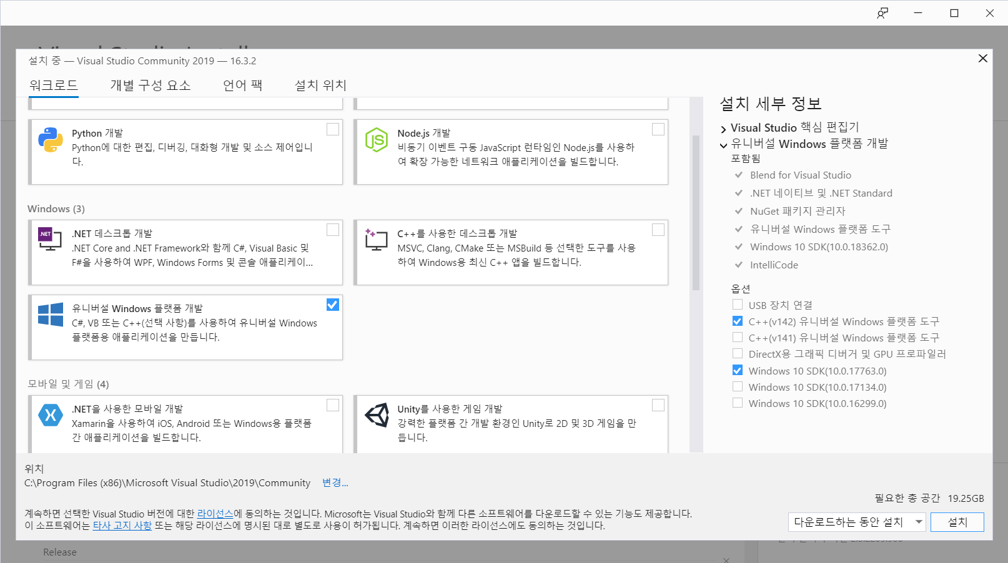

Slide 4
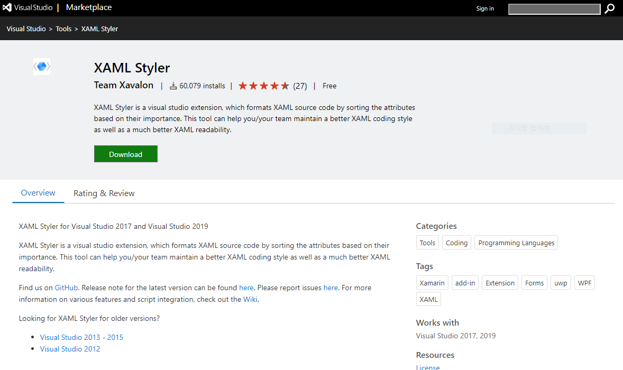

Slide 5
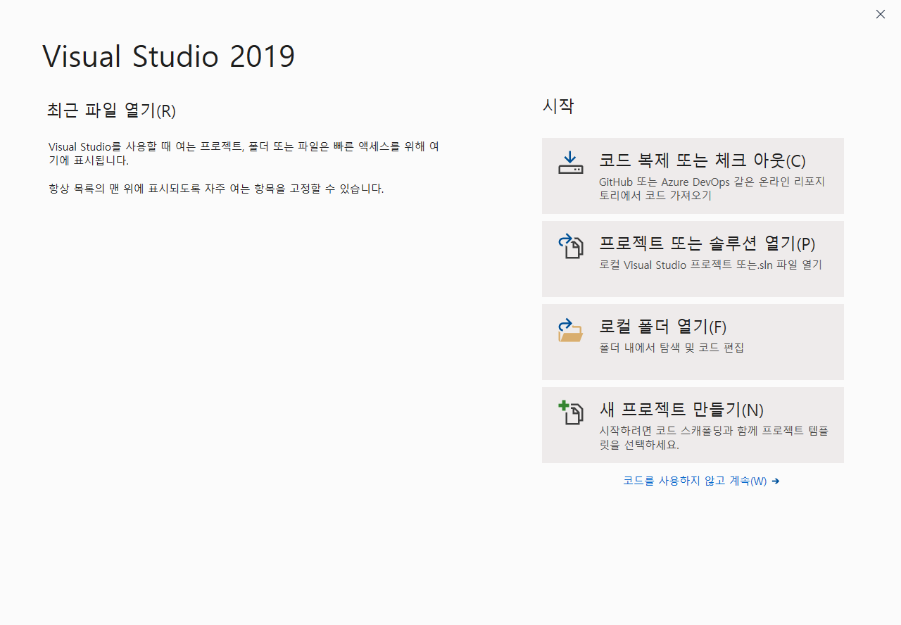

Slide 6
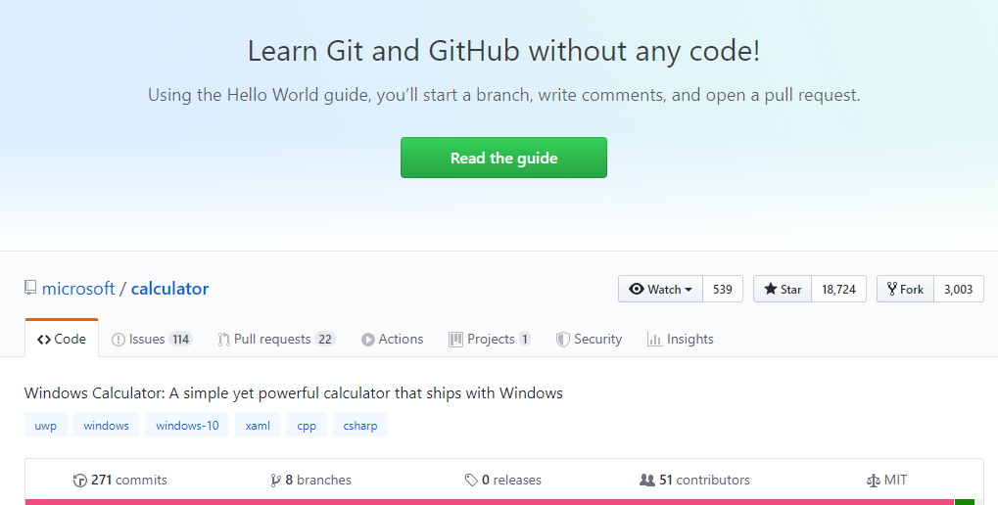
대상 GitHub 프로젝트를 Fork 하여, my own remote repo 를 생성

Slide 7
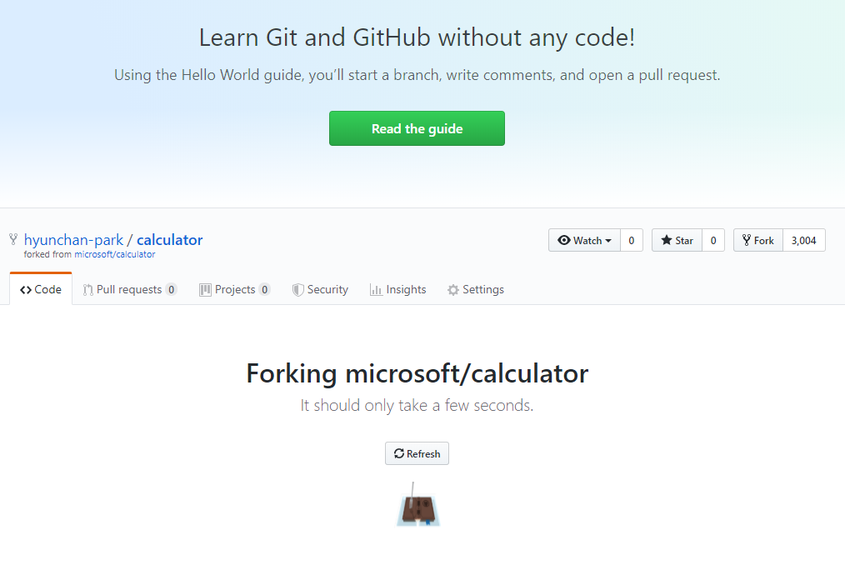

Slide 8
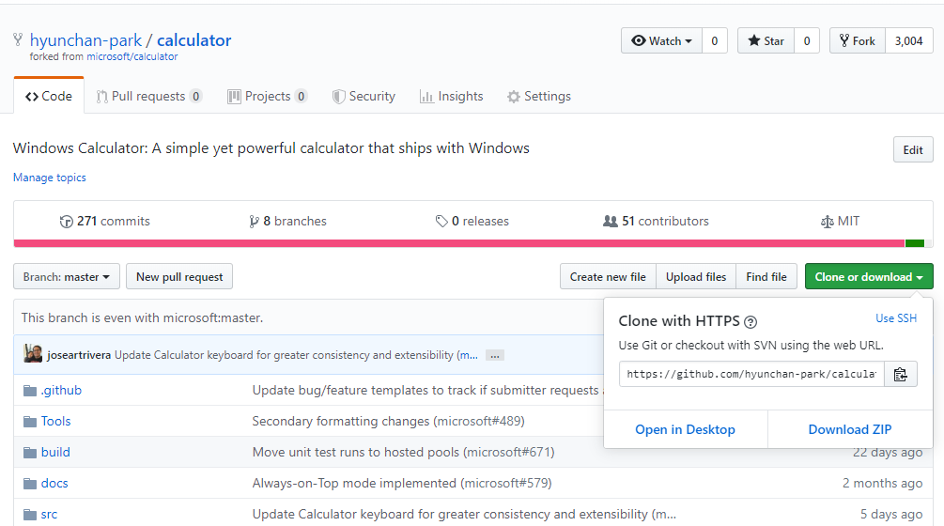
내 remote repo 준비 완료. Local repo 에 clone 해서 작업하고, 여기다 push 할 것

Slide 9
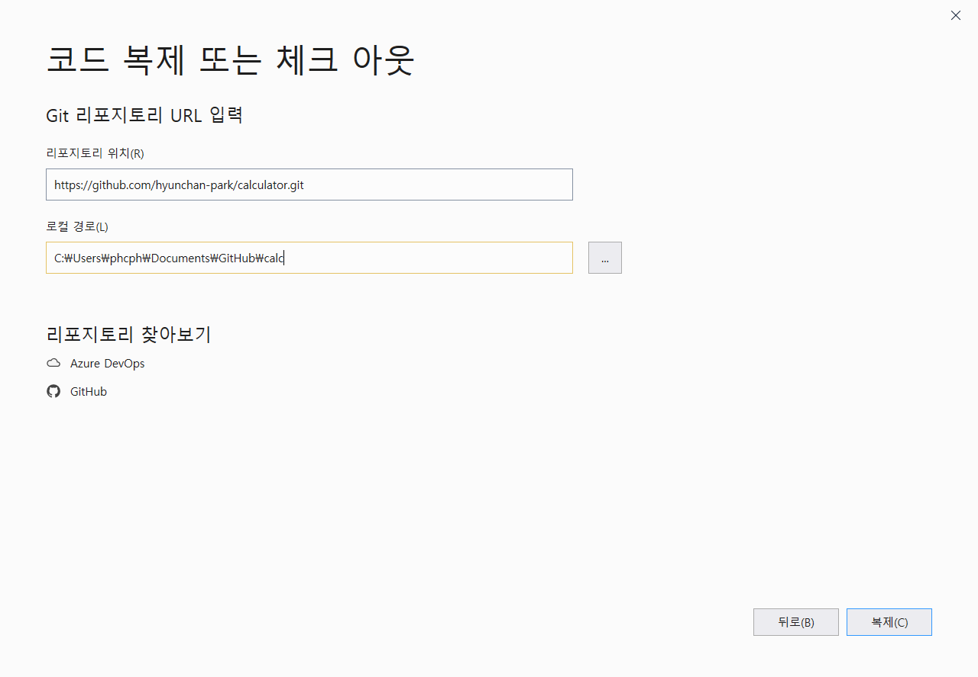
GitHub Desktop 이 관리하는 주소로 설치하였음 (다른 곳도 무방)

Slide 10
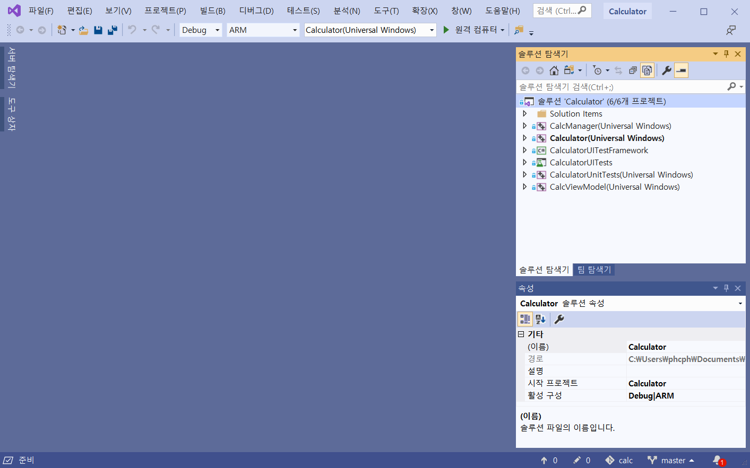
ARM 으로 되어있는 경우, x86 으로 변경

Slide 11
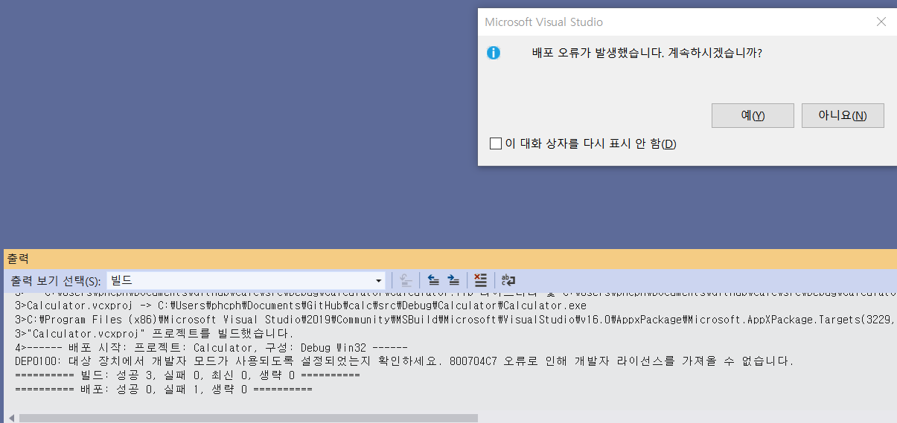

Slide 12
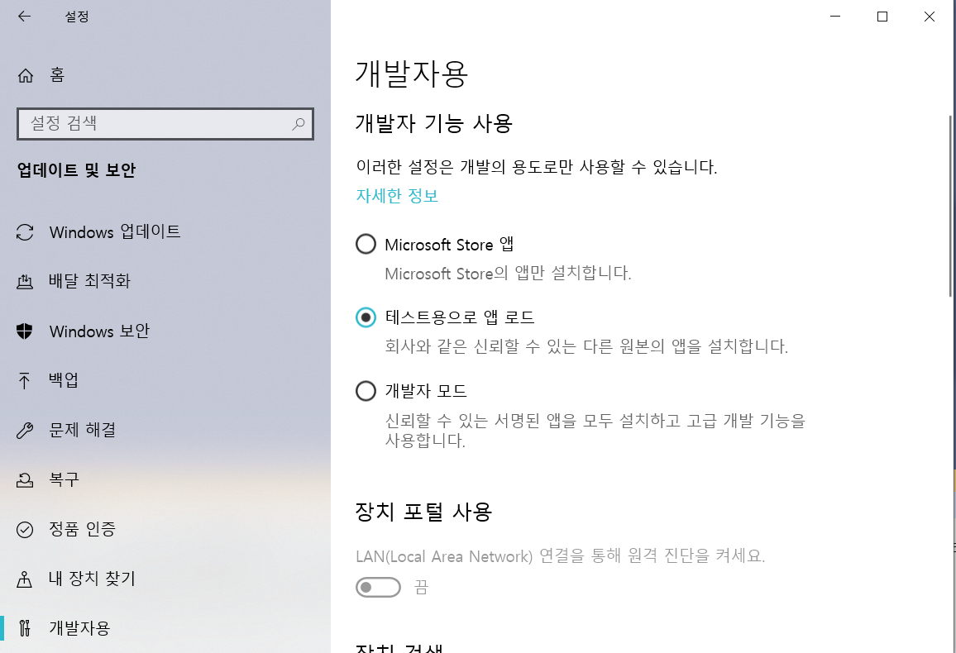

Slide 13
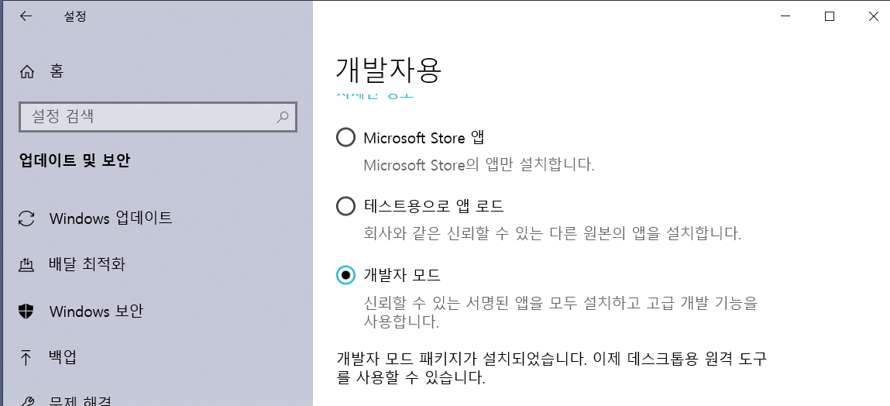

Slide 14
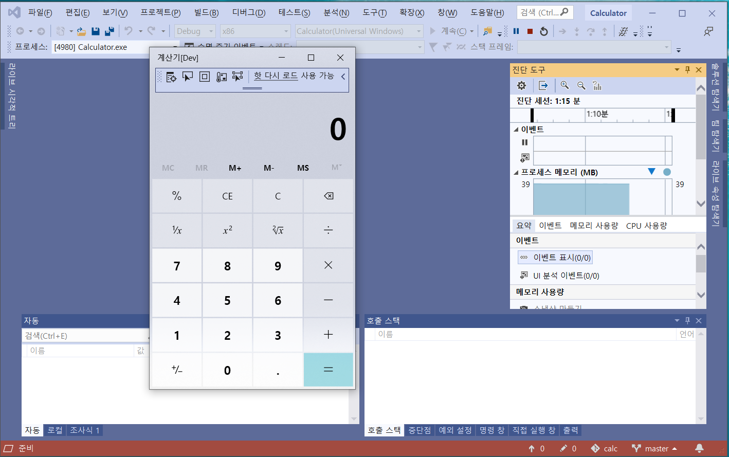

Slide 15
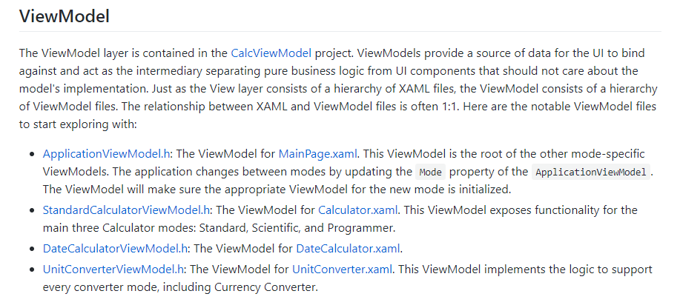

Slide 16
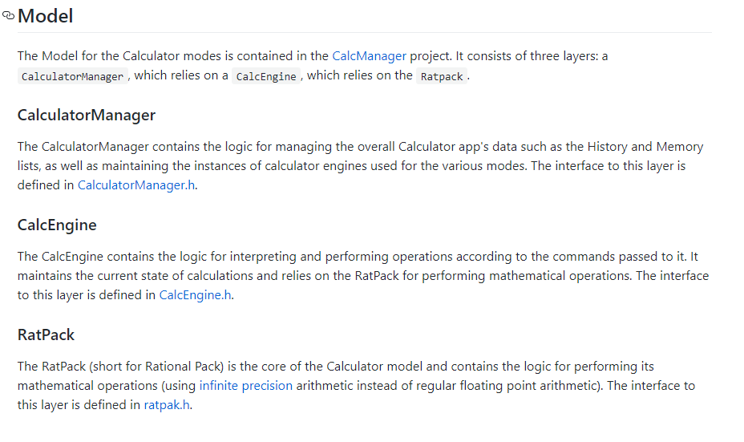

Slide 17
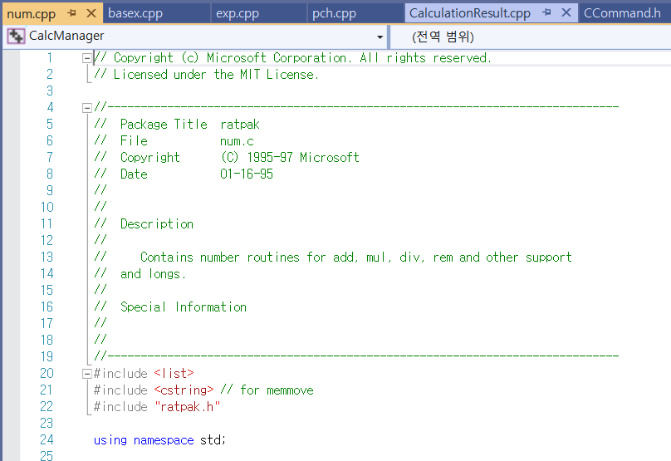

Slide 18
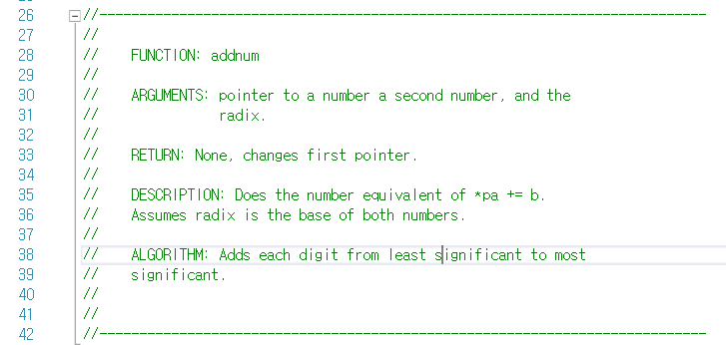

Slide 19
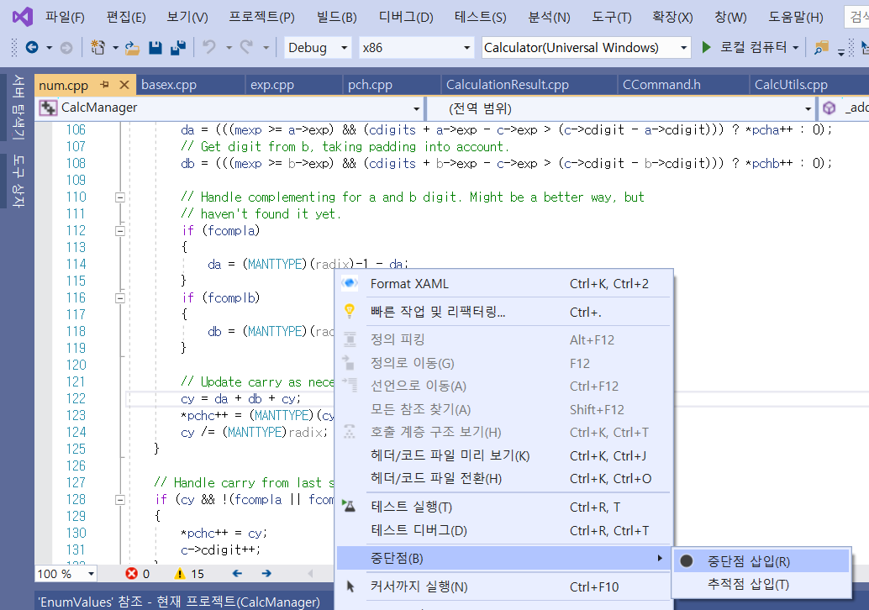
Break point: debug 중 해당 코드에서 수행 중단
각종 메모리 상태를 추적할 수 있음

Slide 20
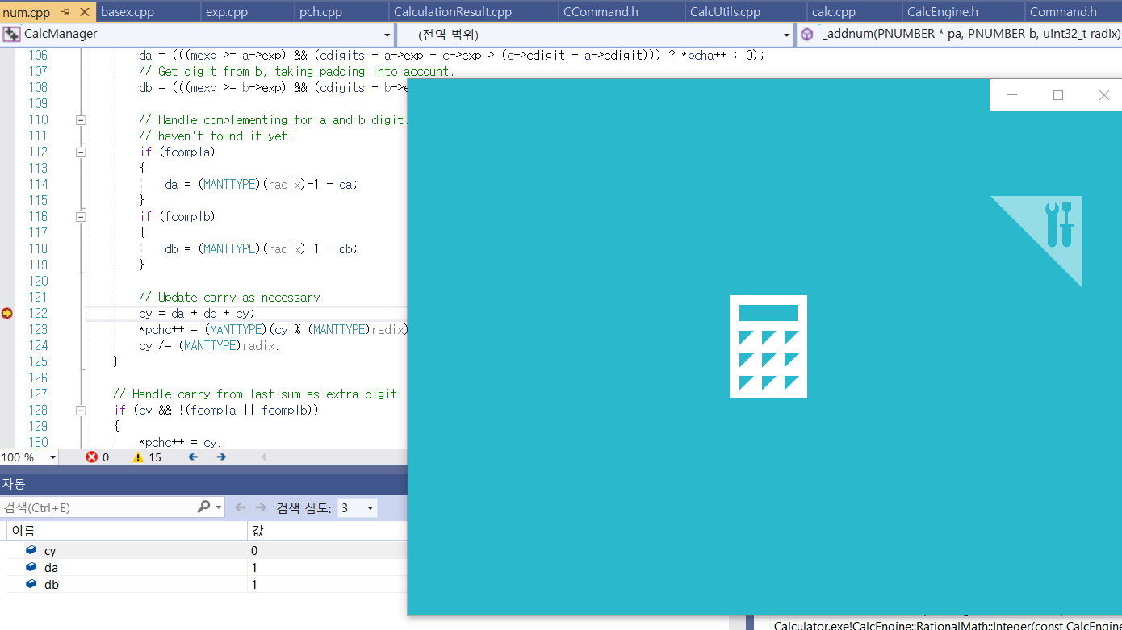
계산기 실행 전에 이미 중단점에 걸려버림. F5 눌러서 skip
F5 를 여러 번 눌러도 자꾸만 걸리네…
중단점 일단 해제

Slide 21
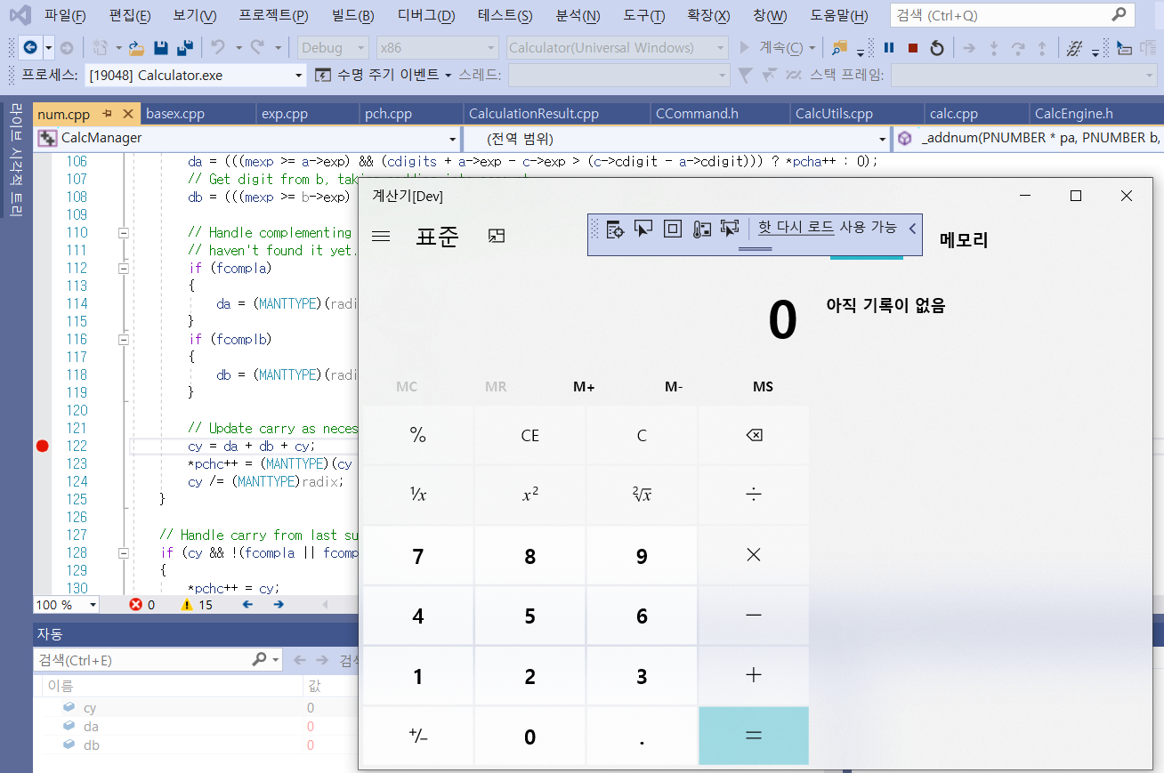

Slide 22
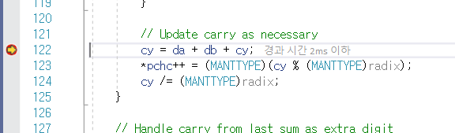

Slide 23
1단계: 준비
프로젝트의 개요 파악
실제 SW의 동작 확인
수정할 기능의 구상
빌드 및 실행 환경 구성
빌드 후 정상 동작의 확인

Slide 24
1단계: 준비
프로젝트의 개요 파악
개발 및 실행 환경 요구 사항
내가 환경을 구성하기에 적절한 자원(컴퓨팅 환경, 시간, 비용 등)을 갖고 있는가?
추가 자료들이 있는가?
구글 등 검색에서 나오는 자료들이 많아야 trouble shooting이 용이함
Project Community 의 규모가 클수록 자료도 많음
실제 SW의 동작 확인
실행 환경을 구성해보지 않고도 미리 수행해볼 수 있다면 매우 좋음
예) 소스 코드가 아니라도 실행 파일이 있거나, 앱이 있거나.
수정할 대상이 될 기존 기능의 동작을 확인

Slide 25
1단계: 준비
수정할 기능의 구상
어떤 기능을 수정, 추가할 것인가?
실제 사용해보면서 하려고 하는 일의 정확한 요구 사항을 파악해야 함
구현이 가능할 것인지 미리 예측을 해봄
겉으로 파악할 수 있는 세부 동작을 추측해가며 기능의 구현 방향을 다양하게 구상해보고, 난이도를 미리 예측해보아야 함
빌드 및 실행 환경 구성
Build environment 의 구성에 관한 문서를 찾고 그에 따라 환경 구성
뭔가 복잡한데 아무런 문서가 없으면…빠르게 포기하자
빌드 후 정상 동작의 확인
실행 환경을 구성하고 수정하고자 하는 기능의 정상 동작을 확인

Slide 26
2단계: 구조 분석 (architecture)
Documents 의 확보
전체적인 구조와 각 컴포넌트의 역할, 인터페이스 파악
수정 기능과 연관있는 세부 컴포넌트의 세부 역할 파악
연관된 컴포넌트들 간의 인터페이스 파악

Slide 27
2단계: 구조 분석 (architecture)
Documents 의 확보
전체적인 구조에 대한 document 가 존재해야 함
세부 컴포넌트에 관한
전체적인 구조와 각 컴포넌트의 역할, 인터페이스 파악
수정 기능과 연관있는 세부 컴포넌트의 세부 역할 파악
연관된 컴포넌트들 간의 인터페이스 파악

Slide 28
공지사항: 특강
[한국공개SW협회] 2019 대학생 공개SW 체험교육 특강
1. Zeppelin (빅데이터 분석 도구)
일정 : 10/14(월) 16:00~18:00
강사명 : 류아영
ZEPL Software Development Engineer
Apache Zeppelin 커뮤니티의 성장을 봐온, Apache Zeppelin PMC (Project Management Committee)
2. Chromium (크롬 브라우저 엔진)
일정: 10/28(월) 16:00~18:00
강사명: 방진호
Samsung Internet Developer
Chromium Owner and Committer
W3C Spec Editor, W3C Web Platform Tests Reviewer

Slide 29
공지사항: 중간고사
10/21 (월) 16:00~17:00
10/23 수요일 수업은 휴강, but 프로젝트 1차 마감
장소:
7호관 534호
범위: 시험 전까지 배운 내용 모두
이론, Git 포함
부정 행위 적발 시, 교칙에 의거 처분
학생증 지참
필수적인 필기구 제외한 모든 물건은 책상 위에 두지 말 것

Slide 30
공지사항: 프로젝트 1차
OSS 프로젝트 선정 및 계획
기한: 10/23 (수) 23:59 까지
제출: IEILMS “프로젝트 1차”
양식: A4 2장 이내
학번, 이름
프로젝트 명, GitHub 등 프로젝트 주소, 간략한 설명
진행할 내용 및 계획, 일정 (1장 내외)
(이미 진행된 내용이 있는 경우, 추가 1장 내에 자세히 설명)

Slide 31
학습 내용
Git: Branch 관리
Rebase 를 이용한 commit 정리
Git 개인실습 #4
Branch 관리 전략

Slide 32
Git: Branch 관리
(앞의 slide 내용에서 이어서 진행)

Slide 33
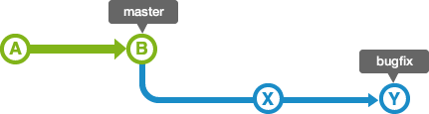
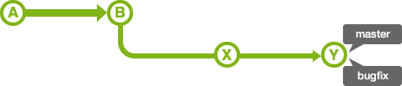
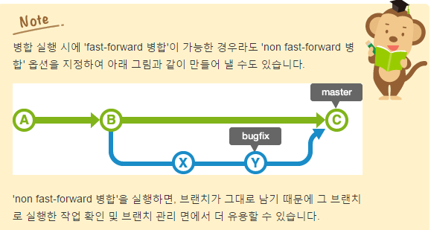
Branch: Merge
$ git checkout master
$ git merge bugfix
Fast-forward merge

Slide 34
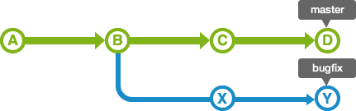
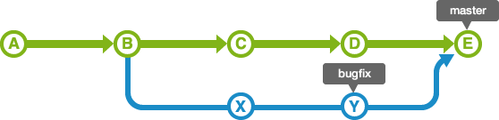
Branch: Merge
$ git checkout master
$ git merge bugfix
Three-way merge
3개 commit에 대해 서로 다른 부분을 검사해야 함

Slide 35
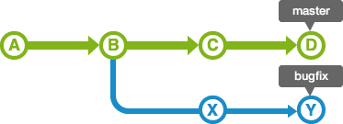
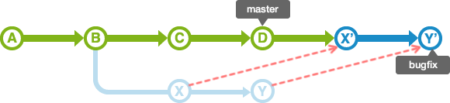

Branch: rebase
$ git checkout master
$ git rebase bugfix
커밋 이력까지 동일한 브랜치에 통합
충돌은?

Slide 36
Branch: rebase
merge
변경 내용의 이력이 모두 그대로 남아 있기 때문에 이력이 복잡해짐.
rebase
이력은 단순해지지만, 원래의 커밋 이력이 변경됨. 정확한 이력을 남겨야 할 필요가 있을 경우에는 사용하면 안됨.
Local repository 에서 브랜치를 만들어 작업하다 push 해야 하는 경우, 굳이 브랜치의 흔적을 남길 필요가 없는 경우가 많음

Slide 37
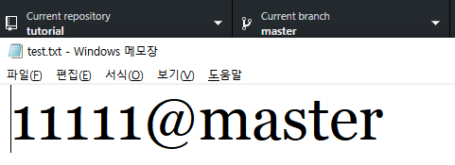
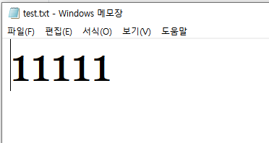
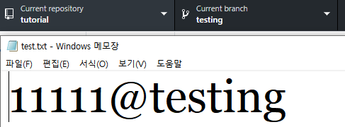
Branch: 충돌 관리
Master
“11111”
Mater: “11111@master”
Testing: “11111@testing”
“11111” commit
Testing

Slide 38
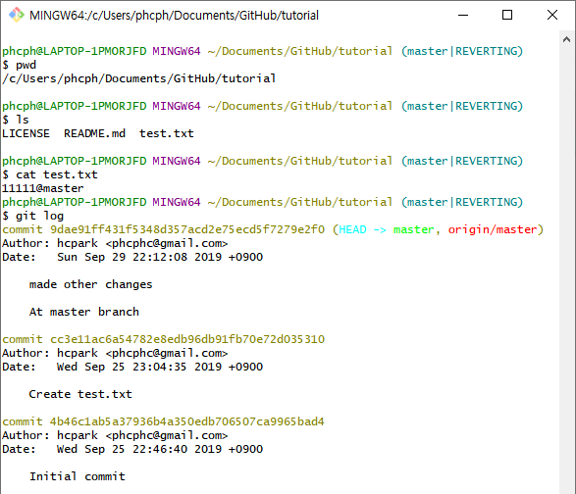
Git bash 에서 기존 commit checkout 후 확인

Slide 39
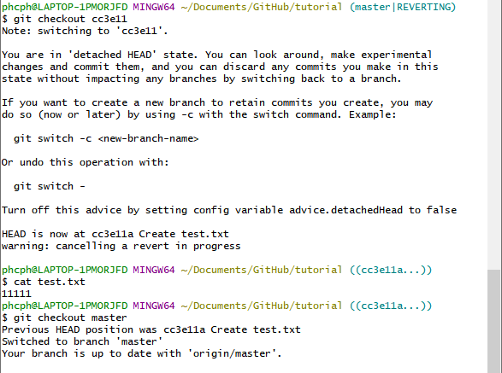

Git bash 에서 기존 commit checkout 후 확인

Slide 40
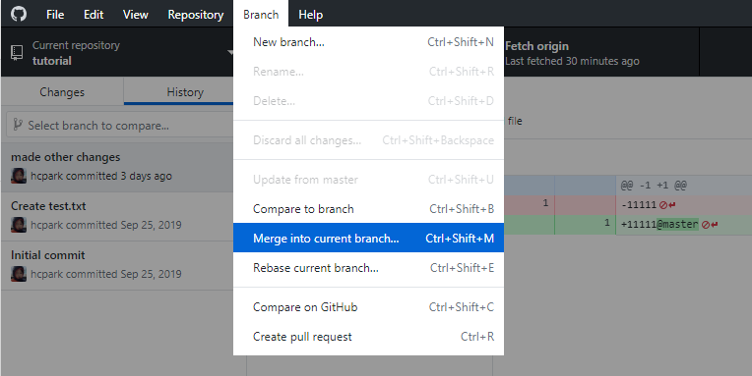
Branch: 충돌 관리
$ git checkout master
$ git merge testing
@GitHub Desktop: Branch Menu -> Merge into … (master branch 에서 수행)

Slide 41
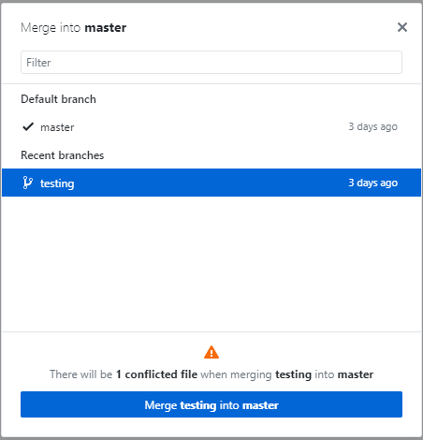
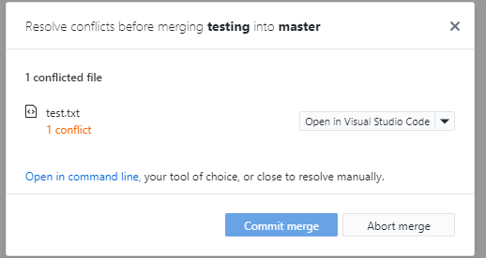
Merge: Conflict 경고, Click Merge!

Slide 42
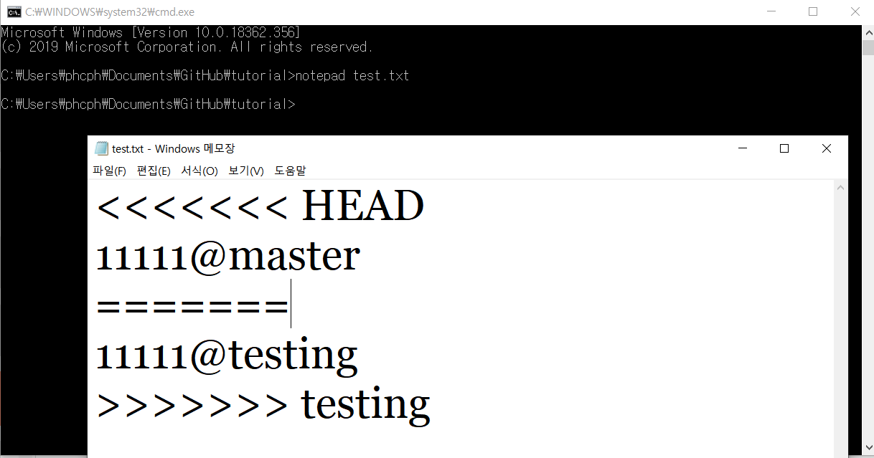
충돌 발생한 내용이 자동 기재됨
수동으로 내용 수정: 실제로는 다른 개발자와 협의하고, 테스트하며 신중히 merge

Slide 43
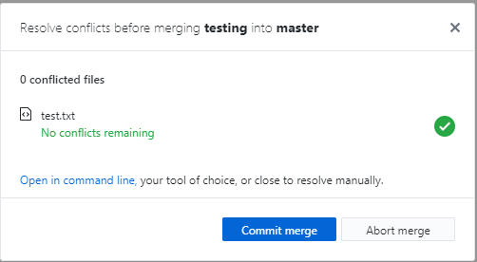
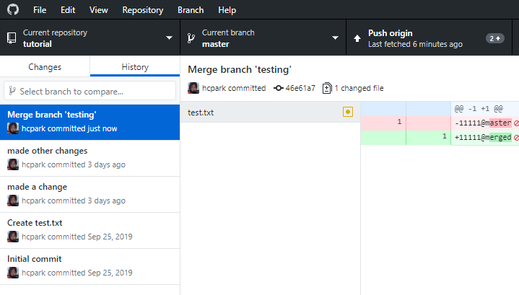
충돌 해결 후 Commit Merge

Slide 44
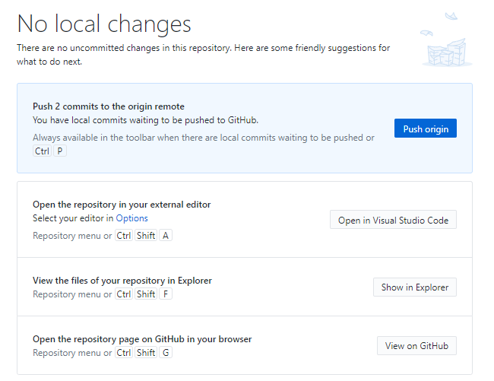
Push to GitHub

Slide 45
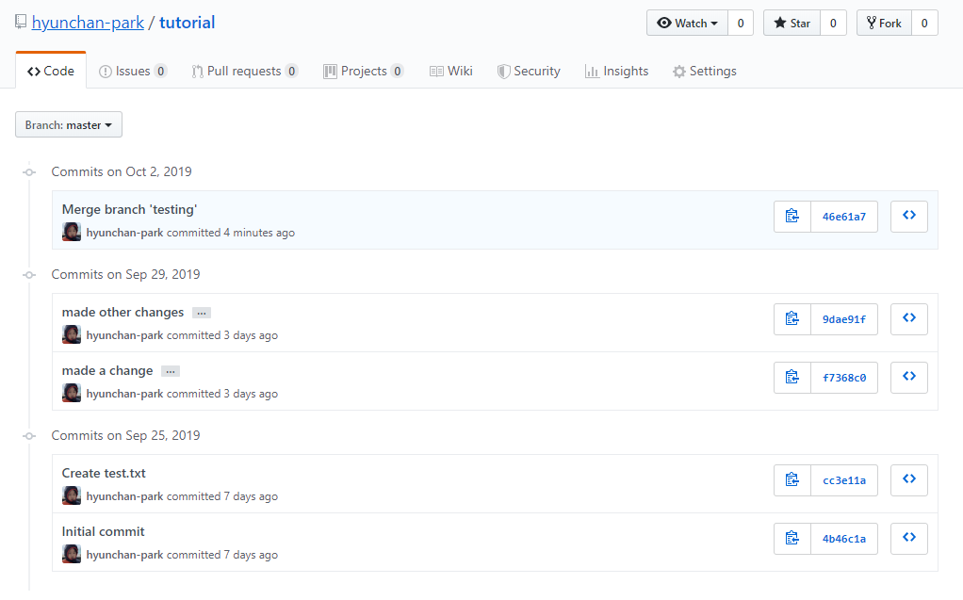
Push to GitHub

Slide 46
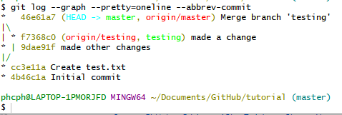
Branches at GitBash

Slide 47
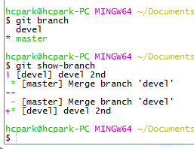
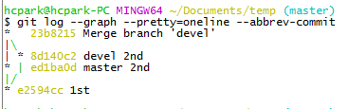
Branch: 기타
$ git branch --d “branch name”
Delete: 작업 중인 branch는 삭제 불가. 먼저 다른 branch로 HEAD를 옮기고 (checkout), 수행
$ git branch
현재 브랜치 확인
$ git show-branch
브랜치 확인
$ git log --graph --pretty=oneline --abbrev-commit

Slide 48
Rebase 를 이용한 commit 정리

Slide 49
많이 발생하는 상황
작업 중 여러 Commit 이 발생하였으나, remote repo 에는 하나의 commit으로 통합하여 push 하려 함
Rebase: 여러 commit 을 하나로 merge
참고
Git-book rebase
초보 몽키 rebase

Slide 50
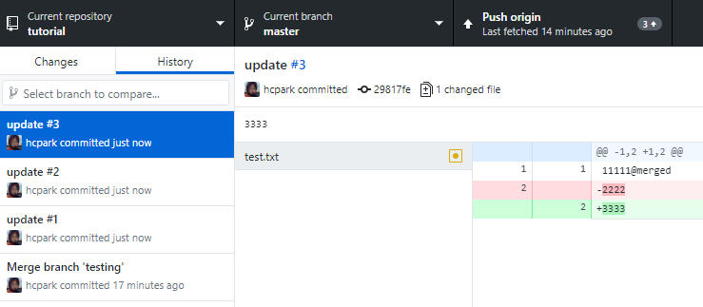
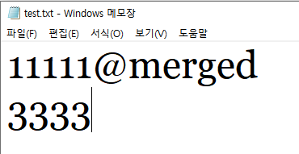
3개의 commit 작성
* 어찌됐든 최종 파일은 ->

Slide 51
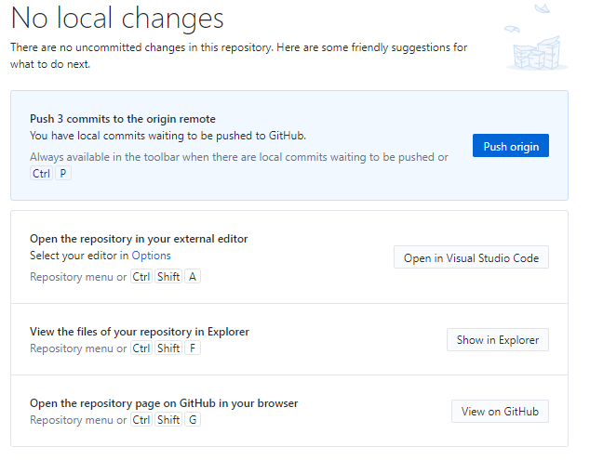
3개의 commit 작성

Slide 52
$ git rebase -i HEAD~3
HEAD에서 부터 최근 3개의 커밋 표시하며, vi 를 기반으로 interactive 하게 commit을 수정, 통합함
squash를 입력하면 Git은 해당 커밋과 바로 이전 커밋을 합치고 커밋 메시지도 Merge 한다.
저장하고 나서 편집기를 종료하면 Git은 3개의 커밋 메시지를 Merge 할 수 있도록 에디터를 바로 실행해준다.

Slide 53
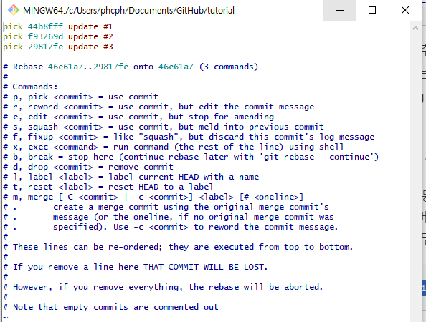

Slide 54
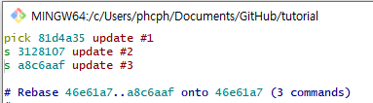
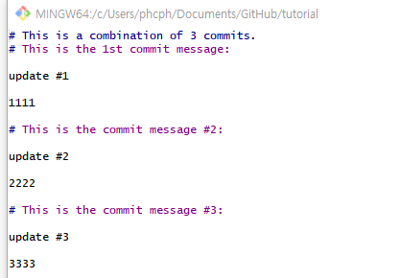
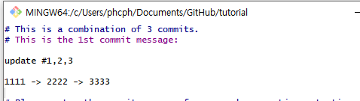
Interactive Rebase
첫번째 commit 은 pick (base로 사용), 나머지는 squash (기존 commit에 합침)
“:wq” 를 입력하여 vi 편집기에서 빠져나오면, 자동으로 커밋 메시지 수정하는 창 나옴

Slide 55

결과 및 Log 확인

Slide 56
만약 rebase 하다가 실수하면?
$ git rebase --edit-todo
계속해서 중단된 작업 수행
$ git rebase --abort
Rebase 중단 및 원복

Slide 57

GitHub Desktop 확인 및 push (1개 commit)

Slide 58

Happy!

Slide 59
Git 개인실습 #4
충돌 발생
Slide #16 -> conflict.jpg
충돌 해결 후 merge + GitHub Desktop 화면까지
Slide #18 -> resolved.jpg
GitHub Push 완료 후, Git Bash 에서 브랜치 화면 확인
Slide #21 -> branches.jpg
Rebase: 3개 commit 추가 생성 후, rebase 작업 수행
Slide #29 -> rebase.jpg (rebase 및 commit message 수정 화면 각각 포함)
제출 기한:
10/27 (일) 23:59
지각 감점: 5%p / day (3주 내 제출해야 함)

Slide 60
Branch 관리 전략

Slide 61

성공적인 (일반적인) Branch model
메인 브랜치(Main branch): Master, develop
피처 브랜치(Feature branch) 또는 토픽 브랜치(Topic branch)
릴리스 브랜치(Release branch)
핫픽스 브랜치(Hotfix branch)

Slide 62
Main branch: Master and develop
'master' 브랜치와 'develop' 브랜치, 이 두 종류의 브랜치를 보통 메인 브랜치로 사용합니다.
master 'master' 브랜치에서는, 배포 가능한 상태만을 관리합니다. 커밋할 때에는 태그를 사용하여 배포 번호를 기록합니다.
develop 'develop' 브랜치는 앞서 설명한 통합 브랜치의 역할을 하며, 평소에는 이 브랜치를 기반으로 개발을 진행합니다.

Slide 63
Feature branch
Topic branch
새로운 기능 개발 및 버그 수정이 필요할 때
'develop' 브랜치로부터 분기
각 개발자에게 작업 분배 시 활용
일반적으로 공유할 필요가 없기 때문에, 원격으로 관리하지 않음
개발이 완료되면 'develop' 브랜치로 병합하여 다른 사람들과 공유

Slide 64
Release branch
Master 브랜치로 병합하기 이전에, 병합 및 테스트 수행을 위한 브랜치
해당 릴리즈를 위한 최종적인 버그 수정 등의 개발 수행
버그를 수정하거나 새로운 기능을 포함한 상태로 모든 기능이 정상적으로 동작하는지 확인
모든 준비를 마치고 배포 가능한 상태가 되면 'master' 브랜치로 병합
릴리즈 번호 태그로 구분
기타 사항
관례적으로 브랜치 이름 앞에 ＇release-＇ 를 붙임
다음 릴리즈를 위한 개발 작업은 'develop' 에서 따로 계속 진행
릴리즈 브랜치에서 기능을 점검하며 발견한 버그 수정 사항은 'develop' 브랜치에도 적용
배포 완료 후 'develop' 브랜치에 대해서도 병합 작업을 수행

Slide 65
Hotfix branch
배포한 버전에 긴급하게 수정을 해야 할 필요가 있을 경우, 'master' 브랜치에서 분기하는 브랜치
이미 작업 중인 develop 에서 수정하기는 어려우므로, 기존 배포 버전을 기반으로 hotfix 수행
일반적으로 ‘hotfix-###’ 식으로 명명
이후 develop 에도 병합하여 수정 사항 반영

Slide 66

Tensorflow: branches upon releases

Slide 67

Linux: only 1 branch

